Slide 1
Projet Fast-Food
Modélisation et manipulation d’une base de données relationnelle
Par Catrin, Christian, Ophélie

Slide 2
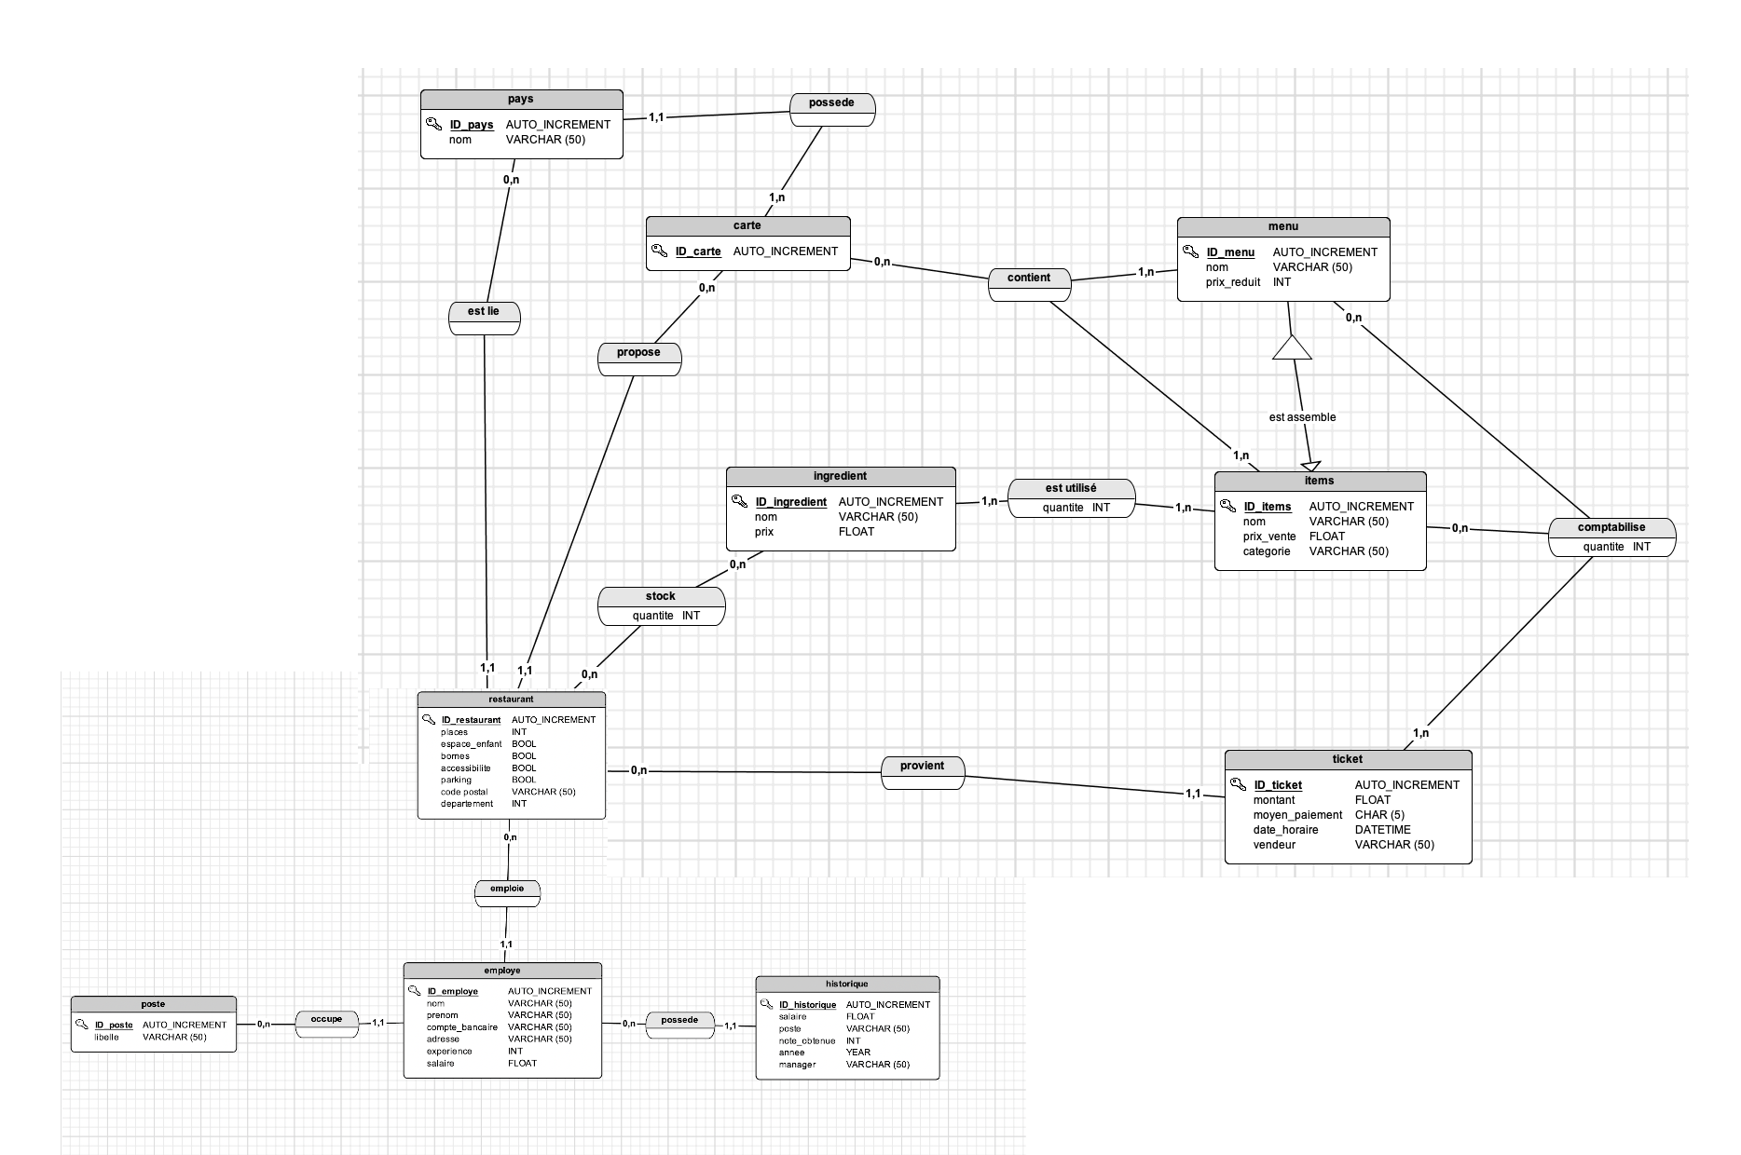
MCD

Slide 3
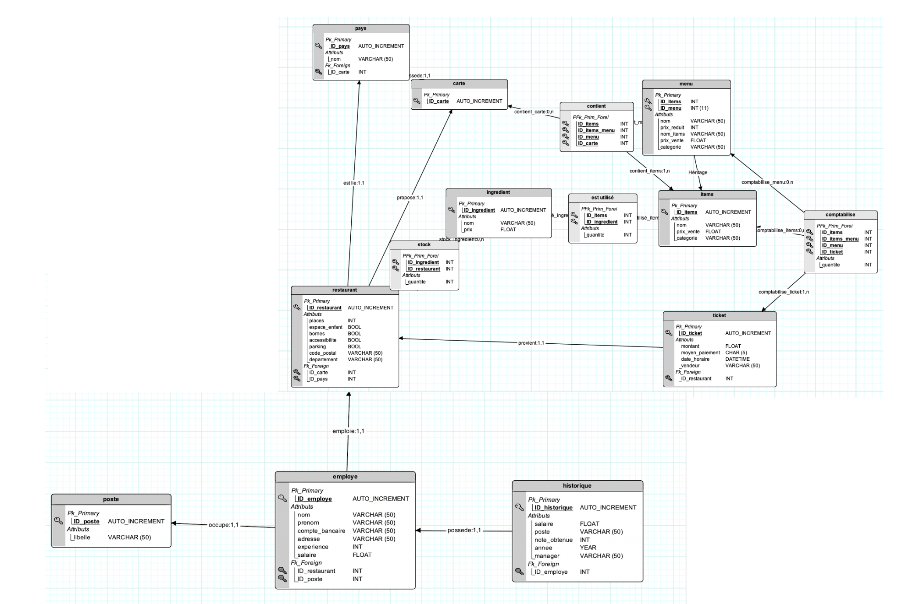
MLD

Slide 4
Commentaires
On distingue dans modélisation de la base de données deux groupes de relations fondamentaux : personnel et produits, liées par la relation restaurant.
Choix clés:
Côté personnel, nous avons décidé de regrouper les différents postes dans une seule relation poste - employé.
Côté produits, l’entité items regroupe les catégories plat, dessert, boisson et c’est à partir d’elle que dérive la relation item - menu.

Slide 5
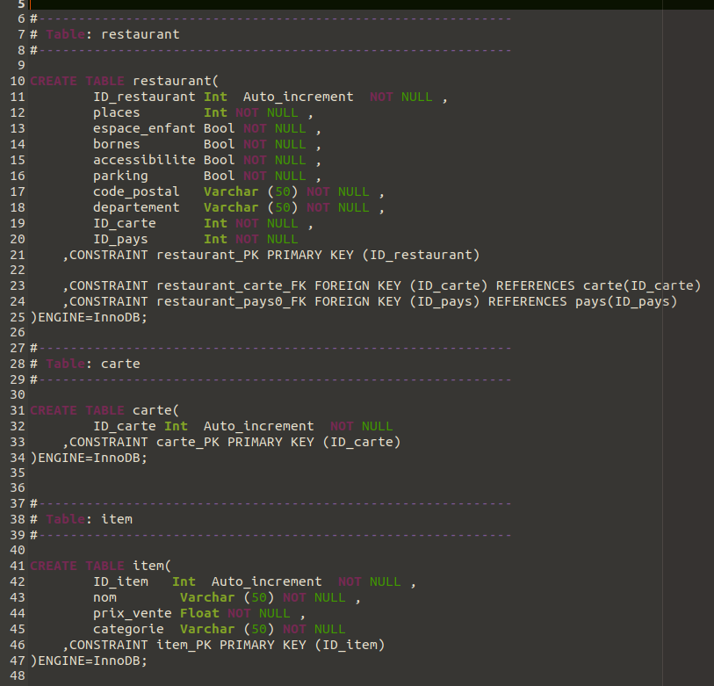
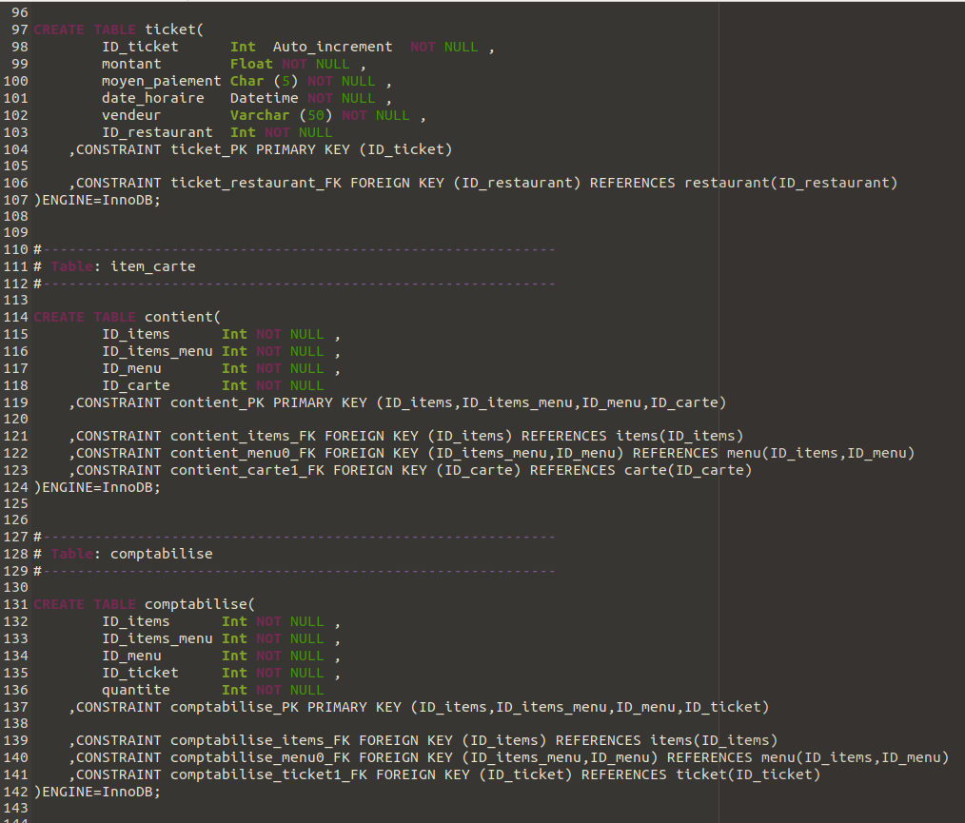
Captures d’écran du script SQL pour génerer la base de données

Slide 6
Requêtes SQL
https://gist.github.com/cguevaraa/bc68e8bd0a60205befcac2ff1f9a08c2

